Slide 1

Un nuevo escenario en la nutrición de cultivos
David A. Nafría
Jede de Área de Desarrollo Tecnológico
Alba de Tormes, Salamanca (16/11/2022)

Slide 2

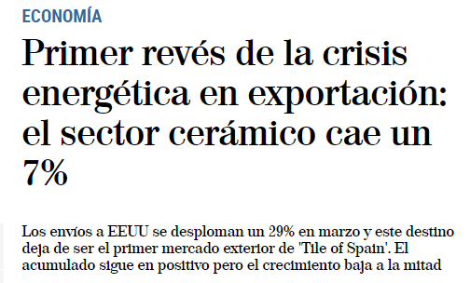


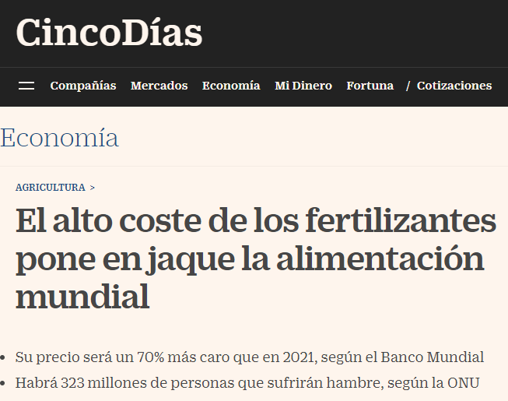



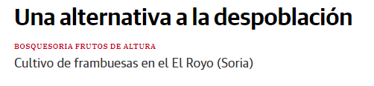
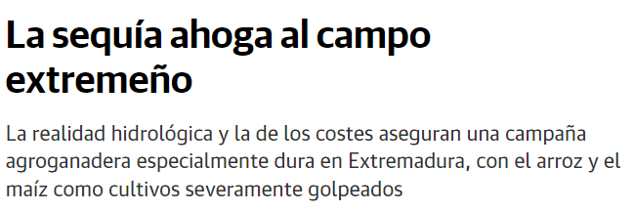
Escasez hídrica y tendencia desfavorable
Crisis energética y de oferta de alimentos
Altos costes de producción (fertilizantes)
Despoblación

Slide 3
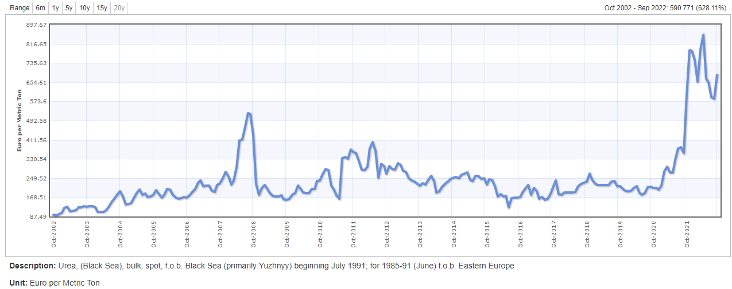
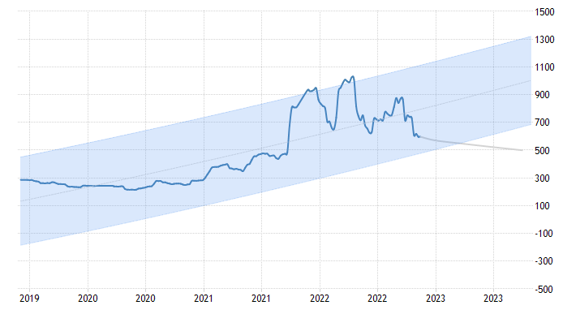
Precio internacional de la urea
3x

Slide 4
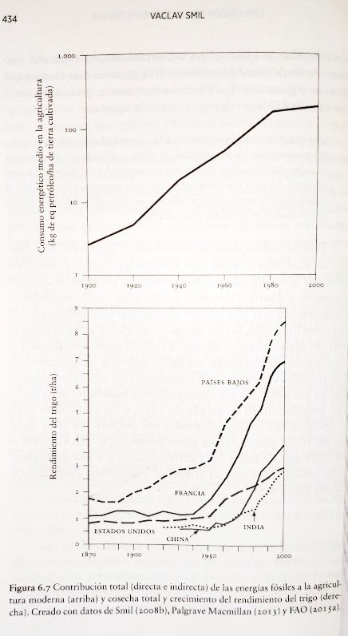

Consumo energético en agricultura
Consumo energético x50
Producciónx10

Slide 5
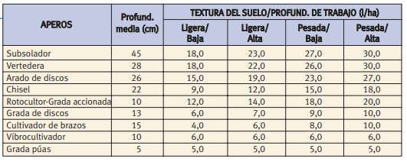
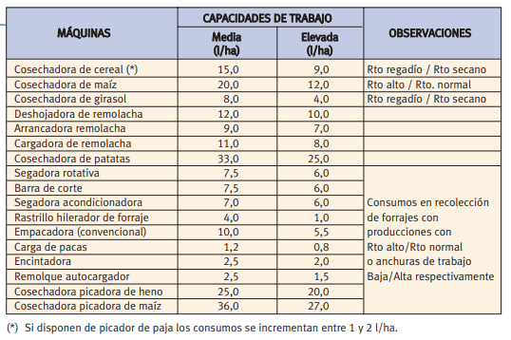
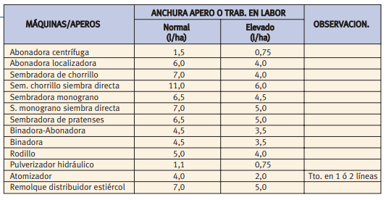

En qué se emite CO2 en agricultura
Fuente: Consumos energéticos en las operaciones agrícolas en España (IDAE) 2005
Pase de vertedera: 25 l/ha * 2,64 kg CO2/ha = 66 kg CO2/ha
100 UFN Nitrato amónico: 100 UFN/ha *5,6 kg CO2/UFN = 560 kg CO2/ha
https://www.idae.es/uploads/documentos/documentos_10255_Consumos_energeticos_operaciones_agricolas_Espana_05_d94c1676.pdf
https://www.yara.es/nutricion-vegetal/medio-ambiente/reduciendo-huella-carbono/ciclo-vida-fertilizantes/nitrato-amonio/#:~:text=Cuando%20se%20operan%20las%20f%C3%A1bricas,kg%20CO2%20por%20kg%20N.

Slide 6
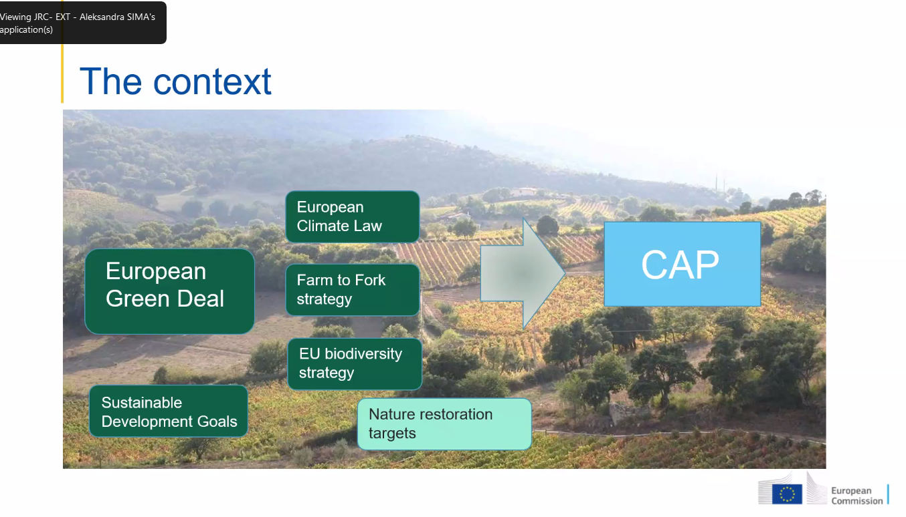

Slide 7

2025/2026
Nutrición de cultivos
Borrador RD nutrición sostenible
RD Cuaderno de explotación digital
Nueva PAC: Eco- regímenes de regadío
Planes de actuación Zonas vulnerables a nitratos
Herramienta de sostenibilidad de nutrientes
Estrategia de la granja a la mesa
Obligatorio
2030
2023/2024
Obligatorio
2024
Implantado
Voluntario
Voluntario
Implantado
Obligatorio

Slide 8
Herramientas para mejorar las sostenibilidad
Tradicionales
Fertilización orgánica
Rotaciones con fijadores de nitrógeno
Incremento de residuos dejados tras cosecha
Abono verde
Mejor dosificación en el tiempo y uso de inhibidores
Nuevas tecnologías
Nuevos productos fertilizantes
Aplicaciones que hacen balance de nutrientes: SATIVUM
Agricultura de precisión

Slide 9

Ejemplos de ahorros por la implantación de técnicas de Agricultura de Precisión
5% de ahorro en insumos, MO y reparaciones
Guiados y autoguiados de máquinas
Control de secciones en máquinas
Sistemas de tráfico controlado
Dosificación variable de inputs y monitorización
10% de ahorro en insumos
10% de mejora de rendimientos
15% de ahorro en insumos

Slide 10


Estudio ahorro autoguiado en CyL en cultivos de secano con RTK en 2020
170 ha de trigo/cebada amortizan un autoguiado de bajo coste (3.000 €) en 2 años
FUENTE: Trabajo práctico Asignatura “Nuevas Tecnologías” en Grado de Ingeniería Agrícola y Agroambiental (INEA) Plan de adaptación de una explotación de secano de 325ha en Villanueva del campo (Zamora) a agricultura de precisión (Alejandro Alonso Villafáfila, Borja Díaz Herrero, Sergio Sobrino Arévalo) año 2020

Slide 11

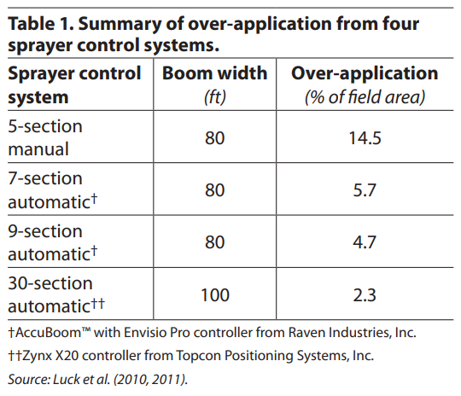
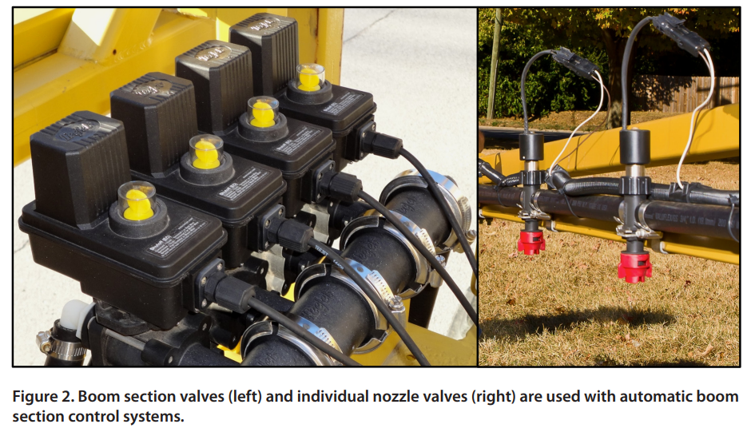
Grado de reducción de producto en pulverizadores con control de secciones por solapes
Anchura
25 m
30 m
Fuente: http://www2.ca.uky.edu/agcomm/pubs/aen/aen102/aen102.pdf

Slide 12
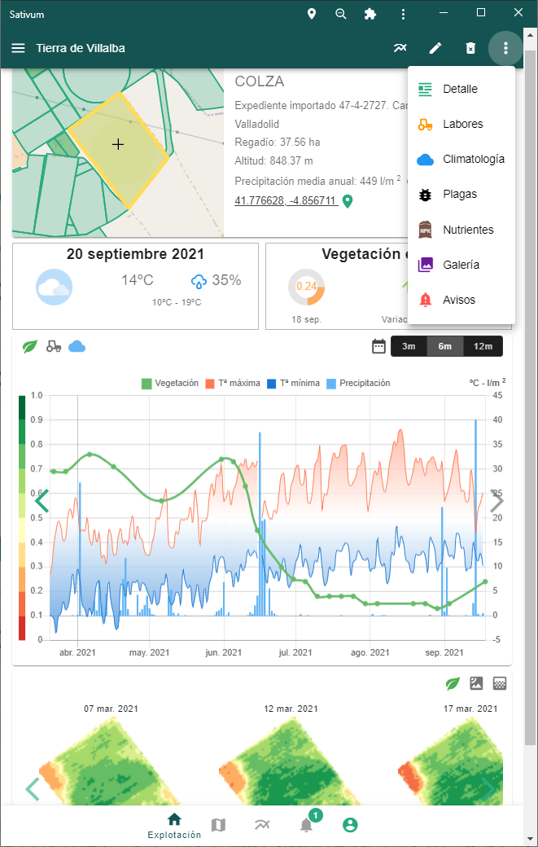

Sativum es una APP pública para la gestión de datos sobre parcelas agrícolas
Satélite (y foto aérea)
Suelo
Clima
Integrada con el sistema de gestión de la PAC
Se incluyen módulos de ayuda a la toma de decisiones.
Nutrición
Plagas
Riego

